Slide 1
賈桃樂主題學習館 Mission J：職場啟動計畫 企業實習說明會
主辦單位｜ / 賈桃樂主題館
承辦單位｜ Career 就業情報

Slide 2
說明流程
關於計畫
重點時程
計畫任務
積分獎勵
見習座談會
踴躍報名

Slide 3
關於Mission J : 職場啟動計畫
即將投入職場的你/妳！準備好踏入職場的準備了嗎？
如果還沒準備好，賈桃樂學習主題館期待可以成為您的職涯導師。
我們今年有一個神祕任務名為【Mission J】，專業帶領有才青年順利走向職場。
辦理為期 5 個月(4-8 月)豐富又多元的職場實戰課程，甚至還有機會進入企業見習！
難能可貴的實戰機會
賈桃樂
青年
企業
提供專業諮詢
舉辦名師講座
開辦專業課程
JTL MA菁英遴選
接近職場前線
職涯探索諮詢
豐富多元課程
企業實習機會

Slide 4
計畫組成
賈桃樂 學習主題館
(桃竹苗分署)
賈桃樂
7大分館
大專
優秀學生
知名企業
合作單位
全國第一座運用科技互動體驗設施，推動終身職涯結合就業服務主題學習館。
提供職涯課程、職涯諮詢、職場參訪等服務。
協助青年釐清職涯方向。
設籍或就讀桃竹苗區大專校院之15-29歲青年
畢業3年內工作新鮮人次之
本計畫因應投資青年方案2.0計畫，強調重點產業人才培訓與就業。
以轄區政策性產業及缺工產業，連結相對應之學校系所進行企業招募規劃。

Slide 5
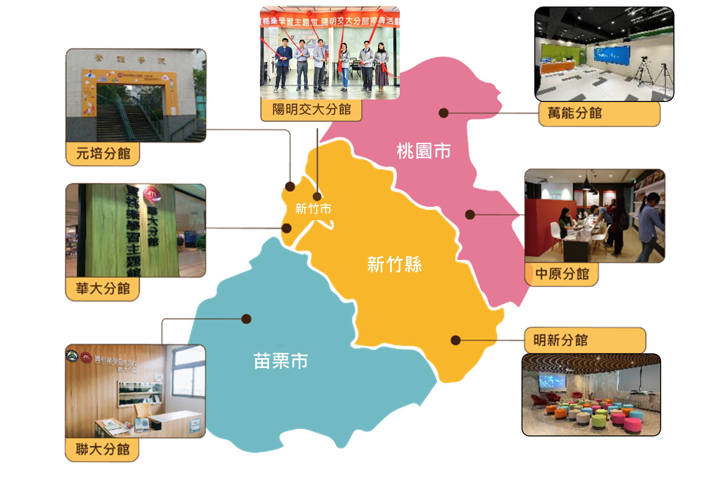
我們的核心合作夥伴

Slide 6
重點時程
報名錄取
簽訂合作意向
實習職缺登錄
媒合作業
(媒合活動)
填寫履歷上傳
職業適性測驗
4月
4、5月
6、7月
1
3
5
7、8月
6
實戰期
企業見習
4月
4月、5月
6月、7月
培訓期
6
2
4
MJ計畫企業實習 說明會
探索/學習/觀摩/練習期
職涯諮詢活動 職涯會談
職場初階核心課程 企業參訪
職場進階核心課程
培力課程

Slide 7
計畫任務
探索期
職涯諮詢活動
第一彈 新手村營業中
職場初階核心課程
學習期
初階課程：求職力、社會力、資訊力、永續力
職涯會談
觀摩/練習期
企業參訪
職場進階核心課程
進階課程：設計力、專案力、企劃力、行銷力
第二彈 職場生存特訓
培訓期
培力課程
企業培力課程：企業專班
AI跨域人才養成培訓課程
第三彈 直達高手之路
實戰期
企業見習

Slide 8
職場初階核心課程
必修*+選修12小時
課程內容 | 時數 (小時/場) | 講師/顧問
履歷健檢* | 3 | 陳韋丞
面試技巧* | 3 | 盧世安
書信禮儀 | 2 | 洪偉騰
目標設定與行動方案擬訂 | 3 | 游家瑋
Office辦公軟體應用 | 3 | 林易璁
簡報技巧 | 3 | 林美萱
職場定位及當責態度 | 3 | 陳韋丞
培養職場高EQ | 3 | 李夙敏
團隊合作 | 3 | 游家瑋
向上管理 | 3 | 李柏賢
職場溝通力 | 3 | 鄒翔年
職場Excel技巧實用功能 | 3 | 林易璁
數據分析、資料視覺化(Power BI) | 3 | 洪子盛
勞動法規 | 2 | 鄭菀婷
產業趨勢 | 2 | 白宗城
SDGs、ESG | 3 | 陳鳳涵
自主學習力培養 | 3 | 陳志恆
求職力
社會力
職場初階
核心課程
資訊力
永續力

Slide 9
職場進階核心課程
選修6小時
核心能力 | 課程內容 | 時數 (小時/場) | 講師/顧問
設計力 | 設計思考：洞察問題背後的問題 | 3 | 林宛瑩
 | 設計思考：創意激盪 | 3 | 魏美棻
企劃力 | 企劃提案能力 | 3 | 李藍馨
專案力 | 專案管理術 | 3 | 林易璁
行銷力 | 品牌行銷力 | 3 | 黃守萱
 | 數位行銷力 | 3 | 李藍馨
職場進階
核心課程

Slide 10
培力課程
企業專班
AI 跨域人才
養成培訓課程
* 職場新知/企業職能
* 科技趨勢/技術展望/市場脈動/專業職能

Slide 11
目標企業
AI產業供應鏈企業 晶片/關鍵零組件/伺服器/軟體服務/PC供應鏈
AI領域優秀企業
輝達 | 智原科技 | 建準電機工業 | 景碩科技
超微半導體 | 信驊科技 | 金像電子 | 勤誠興業
英特爾 | 新唐科技 | 博智電子 | 嘉澤端子工業
三星電子 | 譜瑞科技 | 健鼎科技 | 惠普電腦
海力士半導體 | 台達電子 | 聯茂電子 | 戴爾電腦
美光科技 | 光寶科技 | 台燿科技 | 聯想電腦
創意電子 | 群光電子 | 台光電子材料 | 技嘉科技
世芯 | 雙鴻科技 | 金居開發 | 廣達電腦
台積電 | 奇鋐科技 | 欣興電子 | 鴻海精密
日月光半導體 | 超眾科技 | 南亞電路板 | 緯穎科技
聯發科技 | 宏碁電腦 | 矽品精密工業 | 祥碩科技
英業達 | 華碩電腦 | 京元電子 | 南亞科技
亞馬遜 | 旺矽科技 | 高通 | 新普科技
微軟 | 穎崴科技 | 華邦電子 | 奇鋐科技
微星科技 | 晶心科技 | 和碩聯合科技 | 台灣智慧雲端服務
雲云科技 | 創鑫智慧
工合公司 | 洽吧智能
數位身分 | Lydia AI
雲象科技 | 華捷智能
犀動智能科技 | 博歐科技
杰倫智能科技 | 亞太智能機器
迪威智能 | 動見科技
沛星互動科技 | 滿拓科技
重點產業
半導體/通訊/智慧機械/太陽光電
航空/設計服務/有機農業/智慧農業
資安/人工智慧應用服務

Slide 12
輔導陪伴
學習路上不孤單
本計畫中加入積分賽制，可提前模擬職場績效考核制度，會由專業輔導員進行階段考核。
由賈桃樂輔導員進行報名學員配發，藉由小團體形式之輔導、追蹤關懷，達到深化自各學員之學習歷程追蹤。
培訓前 訪談紀錄
建立你專屬
學習輔導紀錄
互動社群

Slide 13
積分獎勵
J COIN
何時
開始累積
多元
獲取方式
兌換
精美獎勵
凡錄取培訓學員，並完成第一階段「職涯諮詢活動」
始得開通JTL學習存摺累計積分 (J coin)小時
完整參與課程
填寫線上滿意度
繳交心得
分享社群平台
繳交學員履歷
進入企業實習
參與見習會
滿40枚J coin即可兌換電影券一張
見習會頒發首富獎(結算coin最多的人)

Slide 14
何謂 JTL MA？
JTL MA (Management Associate) 身份為本次計畫最高榮譽身分。 本計畫預計8月結算全體學員之積分，頒發結訓證書外，由賈桃樂學習主題館授予總積分最高的10名學員此身分。 作為113年計畫傑出人員，將受邀於見習座談會發表參訓心得，給未來學弟妹 樹立榜樣。

Slide 15
見習座談會
113年9月舉辦
舉辦主旨
透過此座談會獎勵企業實習優良之同學，藉由實習成果分享提供參與實習同學相互交流觀摩機會，進一步瞭解職場職場生態、實習成果與心得，並提供獎勵積分競賽表現優良之同學。
座談會內容
主要對象：以參與本計畫之青年、企業及合作學校為目標。
次要對象：112年參與計畫學長姐或對本計畫有興趣青年。
活動時間：預定113年9月。
活動內容： JTL MA菁英學員實習分享及完訓學員頒獎。

Slide 16
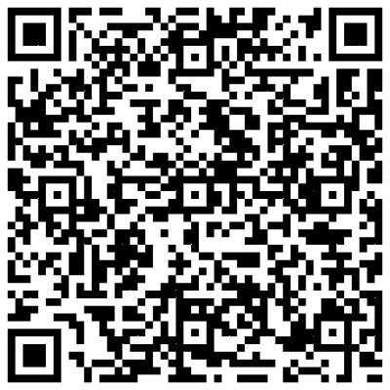
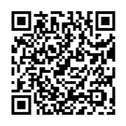
我想報名!!
1
掃描QR code前往官網得知最新消息
活動最新消息
官方LINE@
2
於LINE@填寫並回填
報名表單資料
3
符合資格，馬上收到上課通知

Slide 17
THANKS!
Any questions?
地址：新竹市北區光華東街56號
電話：03 534 3011

